Slide 1
Диагностика и хирургическое лечение рака печени
Выполнил: студент Казанцев Н.А. 607 леч

Slide 2
Диагностика рака печени
Критерии установления диагноза/состояния: 1)На основании патогномоничных клинико-рентгенологических данных; 2)Результатов патолого-анатомического исследования биопсийного или операционного материала; 3) Лабораторных исследований, направленных на оценку функции печени; 4) Инструментального обследования распространенности опухолевого процесса и выраженности сопутствующих заболеваний

Slide 3
Всем пациентам, которые входят в группу риска — людям с хроническим воспалением в печени, циррозом — необходимо выполнять УЗИ брюшной полости один раз в шесть месяцев, а также сдавать кровь на онкомаркер АФП (альфа - фетопротеин)

Slide 5
КТ-картина

Slide 6
МРТ-картина

Slide 7
Биопсия

Slide 8
Хирургическое лечение

Slide 9
размер единственной опухоли ≤ 5 см или наличие в печени не более 3 очагов с диаметром наибольшего узла ≤ 3 см и отсутствием инвазии в сосуды.

Slide 10
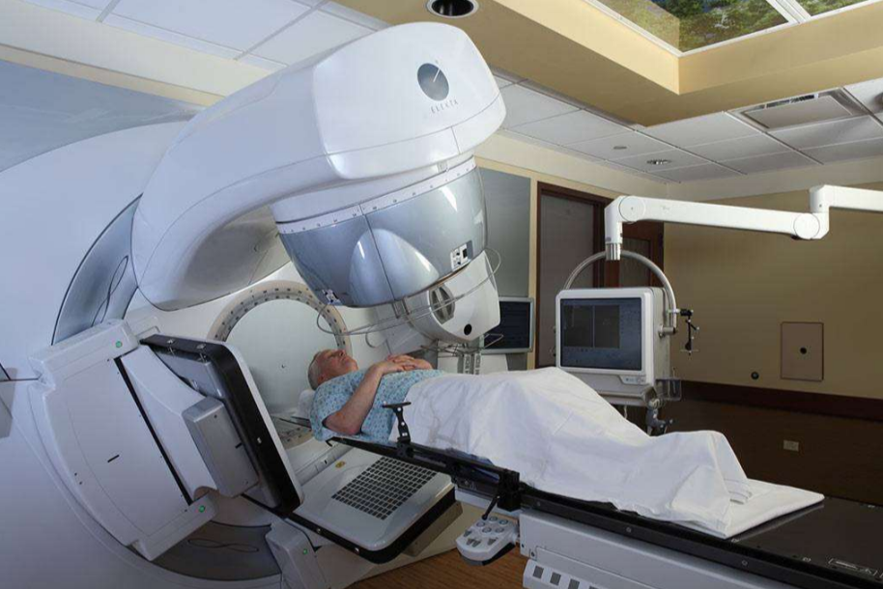
Методы локальной деструкции опухоли
Стереотаксическая радиохирургия

Slide 11
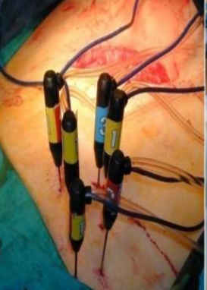
Радиочастотная абляция

Slide 12
Криоабляция

Slide 13
Трансартериальная химиоэмболизация

Slide 14
Трансартериальная химиоэмболизация
Рекомендуется трансартериальная химиоэмболизация (ТАХЭ) опухолевых сосудов в 1-й линии паллиативного лечения пациентам c ГЦР при нерезектабельном/неоперабельном процессе

Slide 15
Список литературы
1) Вишневский В.А., Ефанов М.Г., Икрамов Р.З. и др. Способ воротного доступа к сосудисто-секреторным элементам при анатомических сегментарных резекциях печени // Хирургия. 2018. № 9. С. 33–40
2) Рак печени - Версия: Клинические рекомендации РФ 2022 (Россия)
3) Child C.G., Turcotte J.G. Surgery and portal hypertension // The Liver and Portal Hypertension. Philadelphia: Saunders, 2009. 50–58 p.

